Slide 1


Slide 2
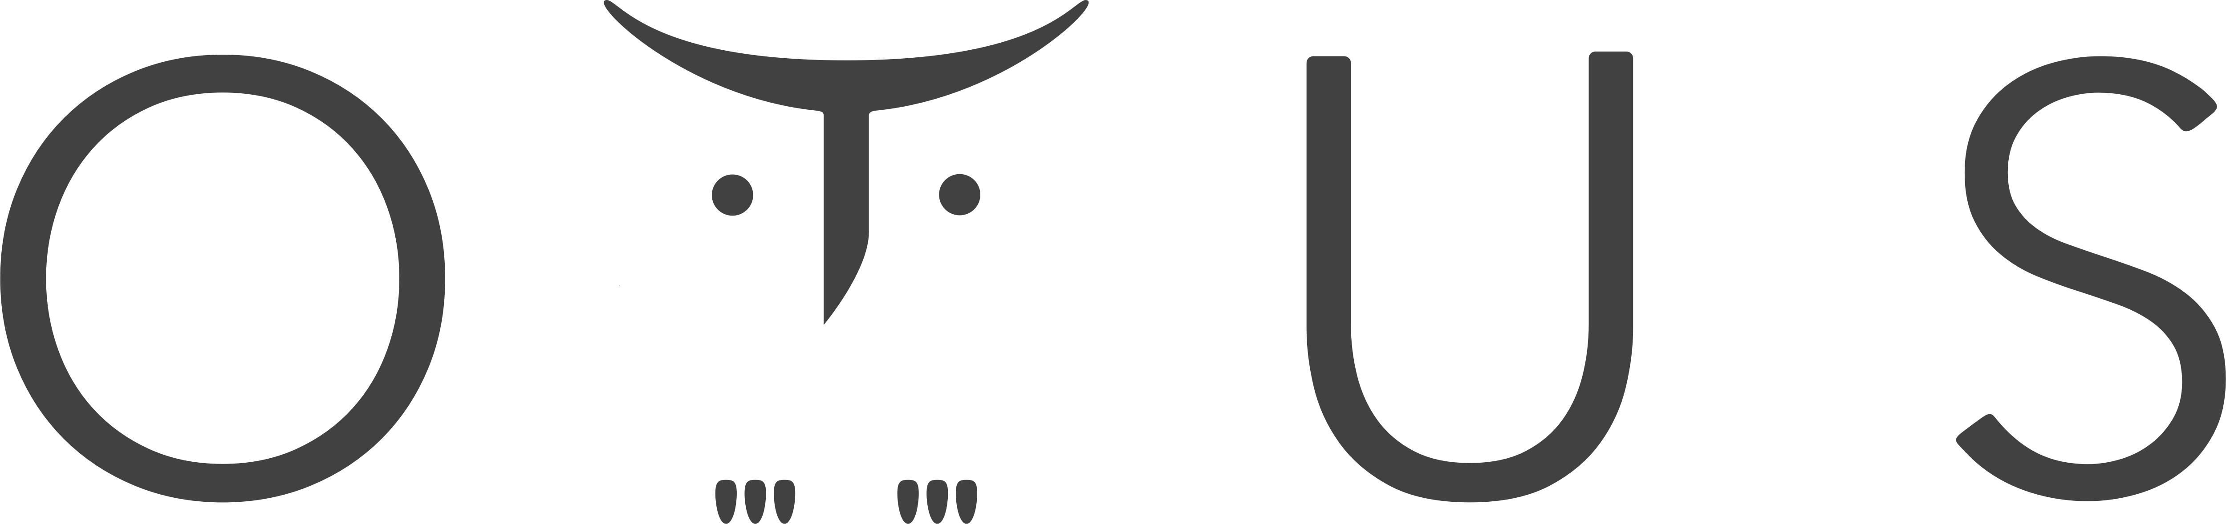

Рекуррентные сети. Обзор.
Профессор, конечно, лопух, но аппаратура при нем.
Артур Кадурин
Преподаватель

Slide 3
План на сегодня
Учителю виднее!
Обзор
Профессор против Учителя
Gumbel-softmax trick
1
Артур Кадурин, преподаватель

Slide 4
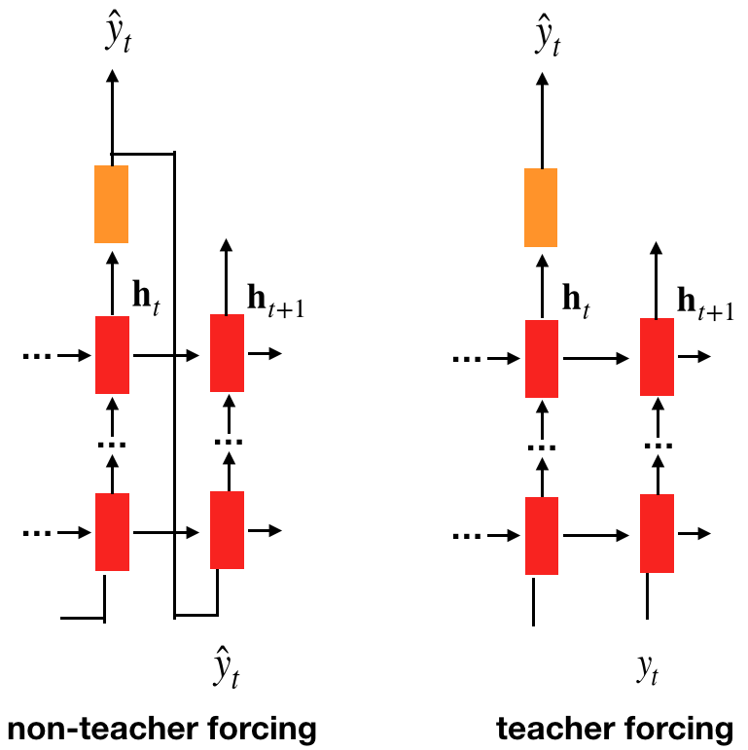
Teacher Forcing
При обучении рекуррентной сети вход очередного шага является выходом предыдущего шага.
1
Артур Кадурин, преподаватель

Slide 5
Teacher Forcing
При обучении рекуррентной сети вход очередного шага является выходом предыдущего шага.
Однако если сеть ошиблась уже в первом символе, дальше ошибка будет только расти.
1
Артур Кадурин, преподаватель

Slide 6
Teacher Forcing
Поэтому при обучении генеративных рекуррентных моделей часто используют технику Teacher Forcing. Если мы знаем какой должна быть последовательность на выходе, то на очередном шаге будем подавать «правильный» символ вместо сгенерированного.
1
Артур Кадурин, преподаватель

Slide 7
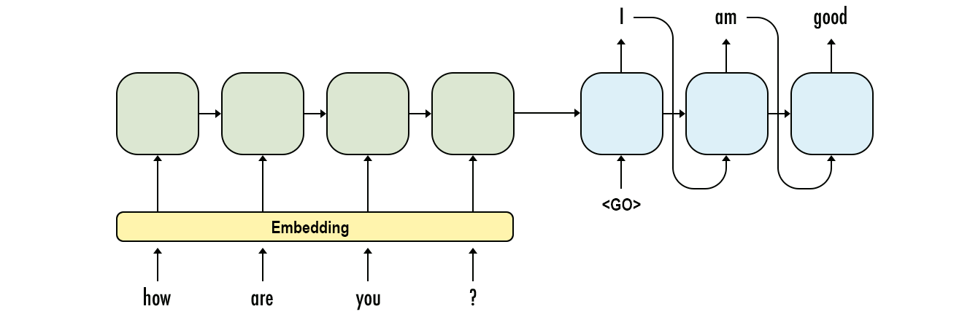
Инференс
При обучении модели используется подход Teacher Forcing, однако во время использования мы генерируем ответную последовательность подавая на вход очередного шага то что на самом деле было сгенерировано сетью на предыдущем шаге (Free Running).
1
Артур Кадурин, преподаватель

Slide 8
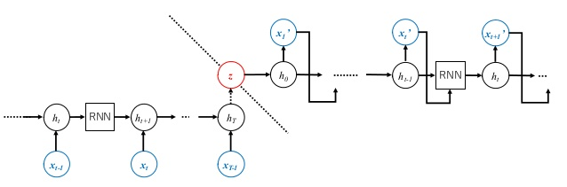
VRAE
Как не трудно догадаться, VRAE — это Seq2Seq с репараметризацией и KL-дивергенцией на латентном слое. Или просто VAE с рекуррентными Энкодером и Декодером. Аналогичным образом можно получить состязательный автокодировщик и условные версии этих моделей.
1
Артур Кадурин, преподаватель

Slide 9
План на сегодня
Учителю виднее!
Обзор
Профессор против Учителя
2
Артур Кадурин, преподаватель

Slide 10
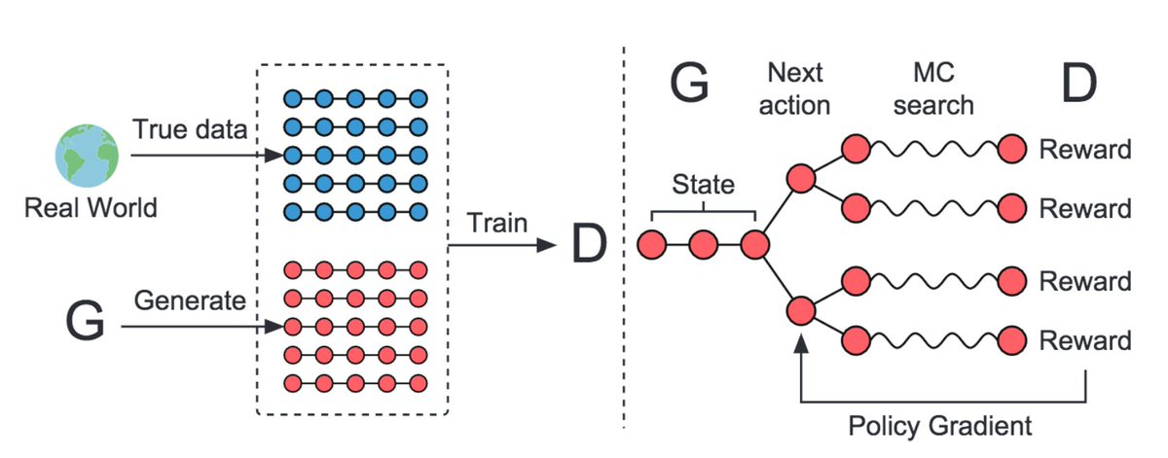
SeqGAN
Так как мы не можем пропустить градиент напрямую сквозь дискретную последовательность, мы используем RL!
2
Артур Кадурин, преподаватель

Slide 11
SeqGAN
Для очередного шага генерации мы оцениваем «эффективность» каждого из возможных «действий» и используем ее как ошибку.
2
Артур Кадурин, преподаватель

Slide 12
SeqGAN
Реализации: https://github.com/topics/seqgan
Авторская реализация: https://github.com/LantaoYu/SeqGAN
2
Артур Кадурин, преподаватель

Slide 13
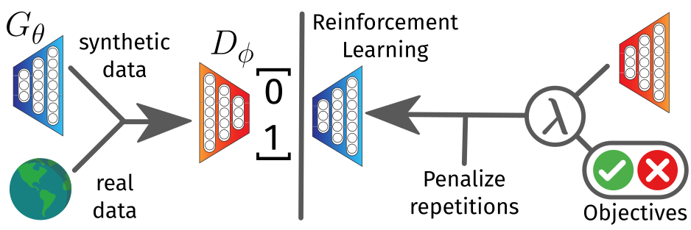
Objective-Reinforced GANs
Раз уж мы считаем ошибку как мат.ожидание награды по free run’ам, то почему бы не добавить в нее дополнительных не дифференцируемых слагаемых?
2
Артур Кадурин, преподаватель

Slide 14
Objective-Reinforced GANs
В качестве Objectives могут выступать оценки от стороннего софта или ассесоров, валидность или разнообразие объектов в сгенерированном батче и т.д.
2
Артур Кадурин, преподаватель

Slide 15
План на сегодня
Учителю виднее!
Обзор
Профессор против Учителя
3
Артур Кадурин, преподаватель

Slide 16
Professor Forcing
Одна из проблем Teacher Forcing заключается в том, что состояния ячеек во время free running могут сильно отличаться от состояний при использовании teacher forcing. Т.е. во время генерации новых примеров мы работаем в другой области пространства. Как это исправить?
3
Артур Кадурин, преподаватель

Slide 17
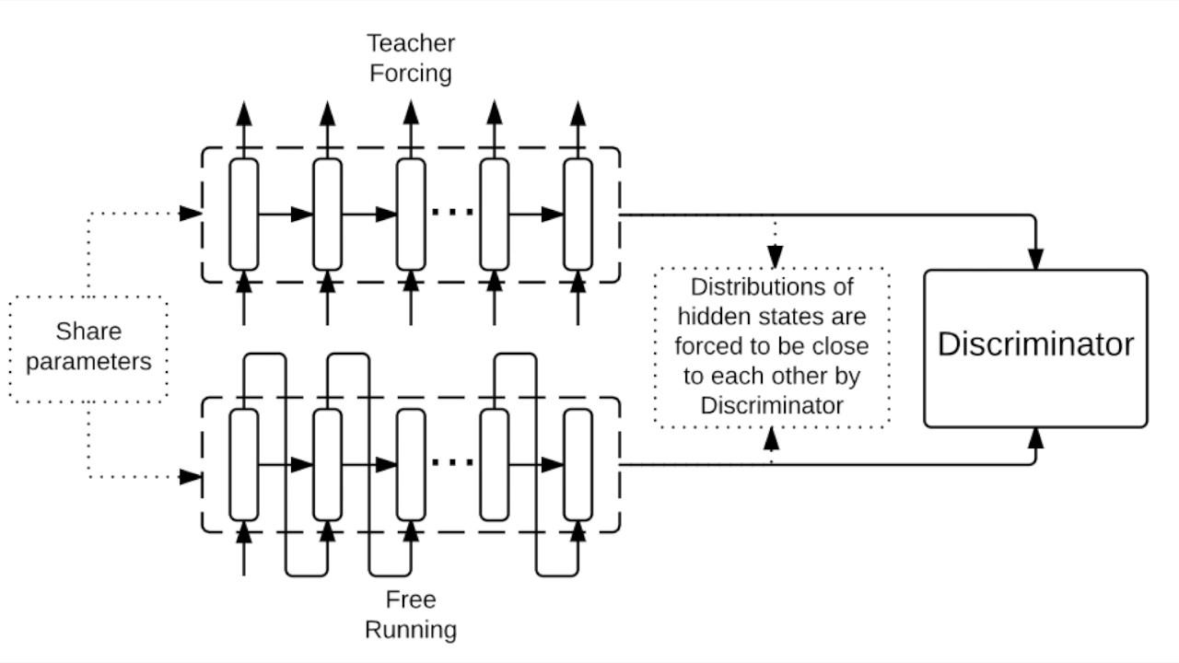
Professor Forcing
3
Артур Кадурин, преподаватель

Slide 18
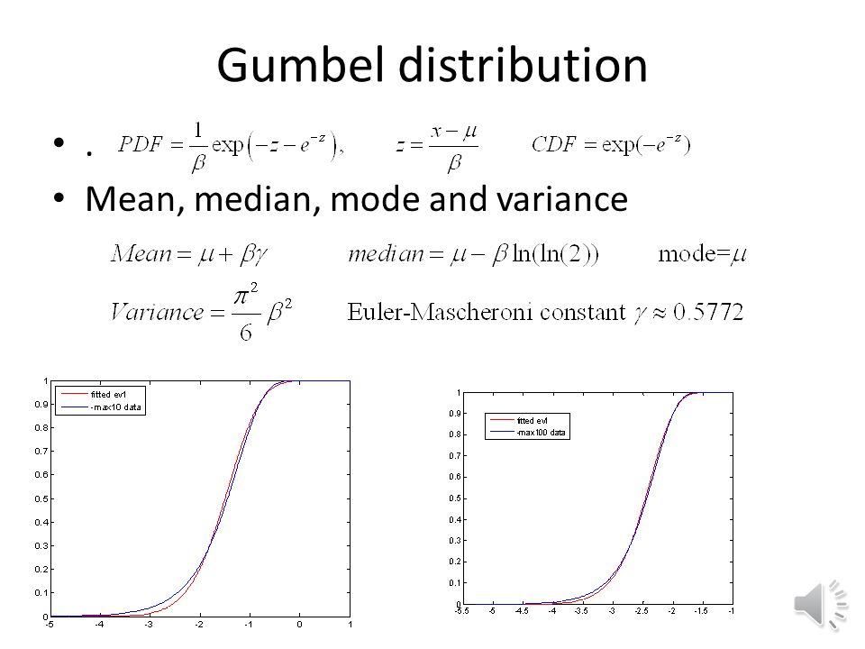
Gumbel-trick
Распределение Гумбеля используется
для оценки вероятности того, что максимальная статистика из выборки
достигнет определенного максимума
Это полезно при прогнозировании «экстремальных» событий
https://slideplayer.com/slide/6411959/
3
Артур Кадурин, преподаватель

Slide 19
Gumbel-trick
Reparameterization trick
Как мы поступаем, если в нейросети узлы или слои - случайные?
3
Артур Кадурин, преподаватель

Slide 20
Gumbel-trick
Reparameterization trick
Как мы поступаем, если в нейросети узлы или слои - случайные?
> Мы не можем вычислять градиент на этих узлах
> Поэтому вычисляем градиент для μ, Σ распределения в этом узле (или другие параметры)
3
Артур Кадурин, преподаватель

Slide 21
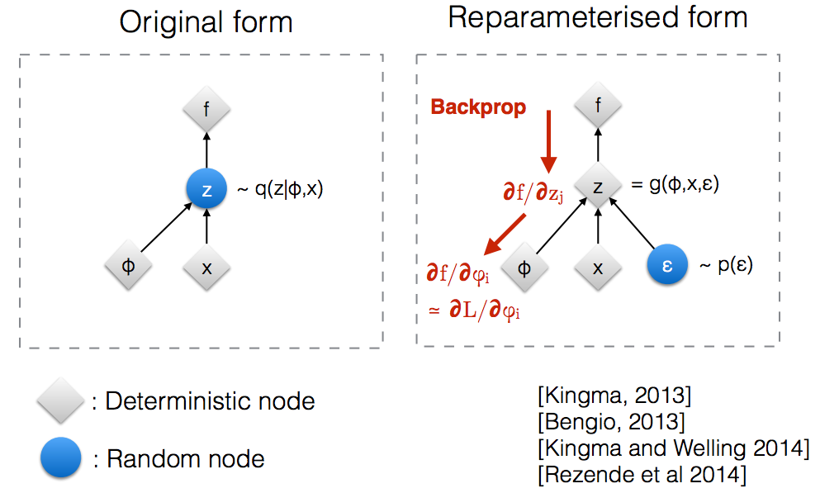
Gumbel-trick
Reparameterization trick
3
Артур Кадурин, преподаватель

Slide 22
Gumbel-trick
Reparameterization trick
Непрерывное распределение: ✓
Дискретное распределение: ???
3
Артур Кадурин, преподаватель

Slide 23
Gumbel-trick
Reparameterization trick
Непрерывное распределение: ✓
Дискретное распределение: ???
Почему нельзя использовать reparametrization trick с дискретным распределением?
3
Артур Кадурин, преподаватель

Slide 24
Gumbel-trick
Reparameterization trick
Непрерывное распределение: ✓
Дискретное распределение: ???
Почему нельзя использовать reparametrization trick с дискретным распределением?
Нельзя получить (нетривиальную) дифференцируемую функцию, которая отображает непрерывное множество в дискретное! Следовательно, мы не сможем считать градиент для reparametrization trick’a
3
Артур Кадурин, преподаватель

Slide 25
Gumbel-trick
Замечательное свойство распределения Гумбеля
> Вход: дискретное распределение ai с заданными вероятностями классов i (активации какого-то слоя)
Сгенерируем семплы из распределения так:
z = one-hot (arg maxi [gi + log (ai) ])
Если сложить значения, взятые из стандартного распределения Гумбеля, и логиты (значения узла, прогнозирующие вероятность i-го класса), а затем вернуть индекс максимального значения, мы получим значение, распределенное как наше оригинальное
3
Артур Кадурин, преподаватель

Slide 26
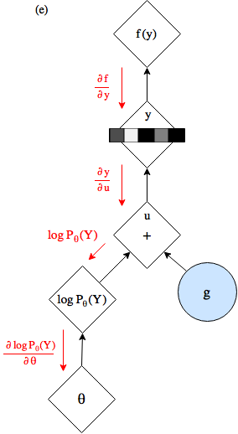
Gumbel-trick
Схема трюка
3
Артур Кадурин, преподаватель

Slide 27
Gumbel-trick
Замечательное свойство распределения Гумбеля
z = one-hot (arg maxi [gi + log (ai) ])
Проблемы?
3
Артур Кадурин, преподаватель

Slide 28
Gumbel-trick
Замечательное свойство распределения Гумбеля
z = one-hot (arg maxi [gi + log (ai) ])
Проблемы?
> arg-max недиффtрнцируем
Решения?
3
Артур Кадурин, преподаватель

Slide 29
Gumbel-trick
Замечательное свойство распределения Гумбеля
z = one-hot (arg maxi [gi + log (ai) ])
Проблемы?
> arg-max недифференцируем
Решения?
Использовать softmax для того, чтобы приближенно моделировать arg-max + one-hot.
Подробности в коде!
3
Артур Кадурин, преподаватель

Slide 30
Спасибо
за внимание!

